Slide 1
CHÀO MỪNG CÁC EM ĐẾN VỚI BÀI HỌC NGÀY HÔM NAY!

Slide 2
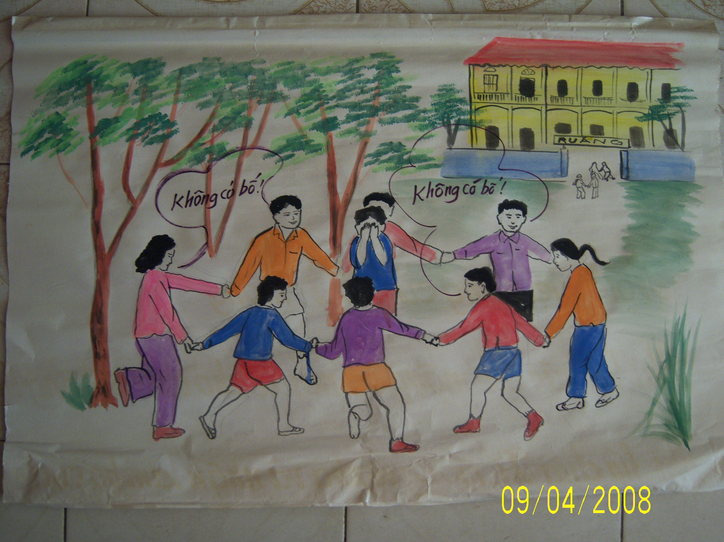
KHỞI ĐỘNG
Quan sát bức tranh, em có suy nghĩ gì về bức tranh này?

Slide 3
Tiết...
BỐ CỦA XI-MÔNG
(Mô-pa-xăng)

Slide 4
I. TÌM HIỂU CHUNG

Slide 5
NỘI DUNG BÀI HỌC
TÌM HIỂU CHUNG
1. Tác giả
2. Tác phẩm
II. ĐỌC HIỂU VĂN BẢN
1. Nhân vật Xi-mông
2. Nhân vật chị Blăng-sốt
3. Nhân vật bác Phi-líp
III. TỔNG KẾT

Slide 6
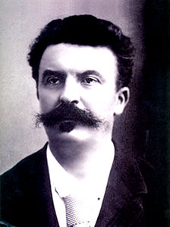
1. Tác giả
- Mô-pa-xăng (1850-1893) là nhà văn người Pháp.
- Là tác giả của nhiều tiểu thuyết và hơn 300 truyện ngắn. Tác phẩm của ông phản ánh những phương diện xã hội sâu sắc.

Slide 7
2. Tác phẩm
Đoạn trích “Bố của xi-mông” trích từ truyện ngắn cùng tên của Mô-pa-xăng.
Thể loại: truyện ngắn
Phương thức biểu đạt chính: Tự sự
Bố cục: 4 phần

Slide 8
2. Tác phẩm
Phần 1: Từ đầu → “khóc hoài” ⇒ tâm trạng của Xi mông.
Phần 2: Tiếp → “ông bố” ⇒ Xi mông gặp bác Phi Líp.
Phần 3: Tiếp → “rất nhanh” ⇒ bác Phi líp đưa Xi mông về nhà.
Phần 3: Còn lại ⇒ Ngày hôm sau ở trường.

Slide 9
TÓM TẮT
Xi- mông, con của chị Blang-sốt. Cậu chào đời mà không có bố nên ngày đầu tiên đến lớp cậu bị các bạn xúm vào trêu trọc. Cậu chống cự lại chúng nhưng vì sức yếu nên không chống được. Buồn tủi cậu tìm ra bờ sông tự vẫn . Dòng sông, bãi cỏ và chú nhãi con màu xanh lục xoa dịu nỗi niềm của Xi-mông. Cậu bé đùa một lúc rồi lại òa khóc vì nghĩ đến nỗi niềm của mình. bác Phi-líp tình cờ gặp Xi- mông an ủi cậu và đưa cậu bé về nhà. Để làm vui lòng Xi-mông bác Phi-líp đã nhận làm bố cậu bé trước sự xấu hổ đến tê tái của Blăng-sốt. Bọn trẻ vẫn trêu trọc Xi-mông vì chúng cho rằng chú Phi-líp không phải là bố của cậu bé. xi-mông đã tìm đến lò rèn tâm sự với Phi-líp. Sau đó bác phi-líp đã đến cầu hôn với Blăng-sốt và chị đã đồng ý.

Slide 10
II. ĐỌC HIỂU
VĂN BẢN

Slide 11
1. Nhân vật Xi-mông
HOẠT ĐỘNG CẶP ĐÔI
Em hãy nêu hoàn cảnh của Xi – mông?
a. Hoàn cảnh
Con của chị B-lăng-sốt.
Không có bố
Bị bạn bè chế diễu, trêu chọc, xô đánh
Đứa trẻ lên 7-8 tuổi, xanh xao nhút nhát
Tội nghiệp, bất hạnh, đáng thương

Slide 12
1. Nhân vật Xi-mông
b. Diễn biến tâm trạng
THẢO LUẬN NHÓM
Nỗi đau của Xi- mông bộc lộ qua những điều gì?Tại sao Xi- mông lại ra bờ sông?
Thái độ của Xi-mông thế nào khi bất ngờ gặp bác Phi-Líp?
Câu trả lời nghẹn ngào trong tiếng khóc cố kìm nén chứng tỏ tâm trạng gì của em bé lúc này?
Khi gặp mẹ tại sao Xi-mông òa khóc? Em khao khát điều gì?
Qua các chi tiết trên em thấy Xi-mông là cậu bé như thế nào?

Slide 13
1. Nhân vật Xi-mông
b. Diễn biến tâm trạng
*Khi ở bờ sông
Cảnh bờ sông đẹp khiến Xi-mông cảm thấy dễ chịu, khoan khoái, quên đi chuyện đau buồn: Đuổi bắt nhái …..mỉm cười
Chợt nhớ đến nhà, đến mẹ, nỗi khổ tâm lại trở về… em lại khóc
+ Người rung lên
+ Cơn nức nở kéo đến dồn dập, xốn xang, choáng ngợp…
( Mức độ tiếng khóc tăng dần)
Tâm trạng Xi-mông vô cùng đai khổ, tuyệt vọng

Slide 14
1. Nhân vật Xi-mông
b. Diễn biến tâm trạng
*Khi gặp bác Phi-líp
Mắt đẫm lệ, giọng nghẹn ngào, lời nói đứt quãng
Nói tiếp một cách khó khăn giữa những tiếng nấc
Tâm trạng buồn tủi, xấu hổ, bất lực

Slide 15
1. Nhân vật Xi-mông
b. Diễn biến tâm trạng
*Khi về nhà
Nhảy lên ôm cổ mẹ, oà khóc
Nhắc lại ý định tự tử của mình vì không chịu được nỗi nhục không có bố
Hỏi Phi-líp: Bác có muốn làm bố của cháu không?
Nói tiếp: Nếu bác không muốn, cháu sẽ quay trở ra nhảy xuống chết đuối.
Sự khát khao có bố nhất định phải được thực hiện

Slide 16
1. Nhân vật Xi-mông
b. Diễn biến tâm trạng
*Ngày hôm sau ở trường
Khi lũ bạn trêu chọc: Xi-mông quát vào mặt nó những lời như ném một hòn đá…
Khi chúng chế giễu → Không trả lời →Đưa con mắt thách thức…
Xi-mông kiêu hãnh, tự tin khi được bác Phi-líp nhận làm bố. Người bố đã cho em sức mạnh…

Slide 17
1. Nhân vật Xi-mông
b. Diễn biến tâm trạng
Khi ở bờ sông: đau khổ, tuyệt vọng
Khi gặp bác Phi-líp: buồn tủi, cô đơn, bất lực
Khi về nhà: - Khát khao có bố càng mãnh liệt
- Được bác Phi-líp nhận lời: vui sướng,hạnh phúc
Ngày hôm sau ở trường: kiêu hãnh, tự tin
Xi-mông là đứa trẻ có hoàn cảnh bất hạnh đáng thương, có cá tính nhút nhát song rất có nghị lực.

Slide 18
2. Nhân vật chị Blăng-sốt
HOẠT ĐỘNG NHÓM
Theo em chị Blăng sốt có phải là phụ nữ xấu không?
Thái độ và tình cảm của chị khi ôm con vào lòng, nhà văn đã diễn tả sự xấu hổ, tủi nhục của chị đến mức độ nào?
Em có nhận xét gì về phẩm chất người mẹ trẻ?

Slide 19
2. Nhân vật chị Blăng-sốt
a. Chân dung
- Là một cô gái đẹp nhất vùng.
- Trót lầm lỡ → sinh Xi-mông không có bố
- Sống gọn gàng, sạch sẽ.

Slide 20
2. Nhân vật chị Blăng-sốt
b. Diễn biến tâm trạng
* Khi con khóc vì không có bố:
- Đôi má đỏ bừng → ngượng ngùng
- Cảm giác tê tái → đau đớn
- Ôm con hôn lấy hôn để, nước mắt tuôn rơi → thương con

Slide 21
2. Nhân vật chị Blăng-sốt
b. Diễn biến tâm trạng
* Khi con hỏi bác Phi-líp:
- Hổ thẹn , lặng ngắt, quằn quại
- Dựa tường, tay ôm ngực
→ Đau đớn, nhục nhã, không thể chịu nổi
Blăng-sốt là người phụ nữ đức hạnh, trót lỡ lầm do bị lừa dối.

Slide 22
3. Nhân vật bác Phi-líp
HOẠT ĐỘNG CẶP ĐÔI
Chân dung bác Phi-líp được miêu tả như thế nào ? Em có cảm tình với nhân vật này không?Vì sao?
Phi Líp an ủi đưa Xi-mông về nhà, vì sao?
Tại sao bác Phi Líp đột nhiên rụt rè, ấp úng khi nói với chị Blăng-sốt?
Tại sao bác nhanh chóng nhận lời làm bố của Xi-mông?

Slide 23
3. Nhân vật bác Phi-líp
a. Chân dung
- Cao lớn, bàn tay chắc nịch
- Râu tóc đen và quăn
- Nhìn Xi-mông với vẻ nhân hậu
Người đàn ông khoẻ mạnh , nhân từ

Slide 24
3. Nhân vật bác Phi-líp
b. Diễn biến tâm trạng
* Khi gặp Xi-mông:
- Đặt bàn tay lên vai → âu yếm
- Nhìn đầy nhân hậu, mỉm cười → thân thiện, trìu mến
- Động viên, an ủi: “Người ta sẽ cho cháu ...một ông bố”
→ cảm thông, thương Xi-mông

Slide 25
3. Nhân vật bác Phi-líp
b. Diễn biến tâm trạng
* Khi đưa Xi-mông về nhà:
- Lại mỉm cười dắt tay em → gần gũi, yêu thương như bố con
- Nghĩ về Blăng-sốt: Đã lầm lỡ rất có thể lỡ lầm lần nữa
→ Lúc đầu có ý xem thường

Slide 26
3. Nhân vật bác Phi-líp
b. Diễn biến tâm trạng
* Khi gặp Blăng-sốt:
- Thái độ , cử chỉ: E dè, bỏ mũ, ấp úng “ thưa chị…”
→ Thay đổi ý nghĩ về Blăng sốt : tôn trọng, không bỡn cợt
* Khi Xi-mông đề nghị làm bố:
Im lặng, cười, nhận lời
Nhấc bổng em lên, hôn vào hai má
→ Xúc động vì quá đột ngột, thương Xi-mông

Slide 27
3. Nhân vật bác Phi-líp
b. Diễn biến tâm trạng
Phi-líp là người nhân hậu, giàu tình thương, đã cứu sống và nhận làm bố của Xi-mông, đem lại cho em niềm vui, hạnh phúc.
Là người dũng cảm, vượt qua những định kiến của xã hội.

Slide 28
III. TỔNG KẾT

Slide 29
NỘI DUNG
Nhắc nhở về lòng yêu thương bạn bè, rộng ra là lòng yêu thương con người
Thông cảm, sẻ chia với nỗi đau hoặc lỡ lầm của người khác.

Slide 30
NGHỆ THUẬT
Miêu tả tâm lí nhân vật tinh tế, đặc sắc thông qua cử chỉ, lời nói.
Đối thoại sinh động, chân thực.
Diễn biến bất ngờ, hợp lí.

Slide 31
LUYỆN TẬP
Thông điệp mà tác giả muốn gửi qua văn bản là gì?

Slide 32
Sau khi chứng kiến câu chuyện cảm động của bé Xi-mông, em có suy nghĩ gì về tình cảm bạn bè trong cuộc sống hiện nay?
VẬN DỤNG

Slide 33
HƯỚNG DẪN VỀ NHÀ
Học bài cũ, trả lời câu hỏi SGK.
Hoàn thành câu hỏi phần vận dụng.
Chuẩn bị bài mới.

Slide 34
CẢM ƠN CÁC EM ĐÃ
LẮNG NGHE BÀI GIẢNG!

